Slide 1
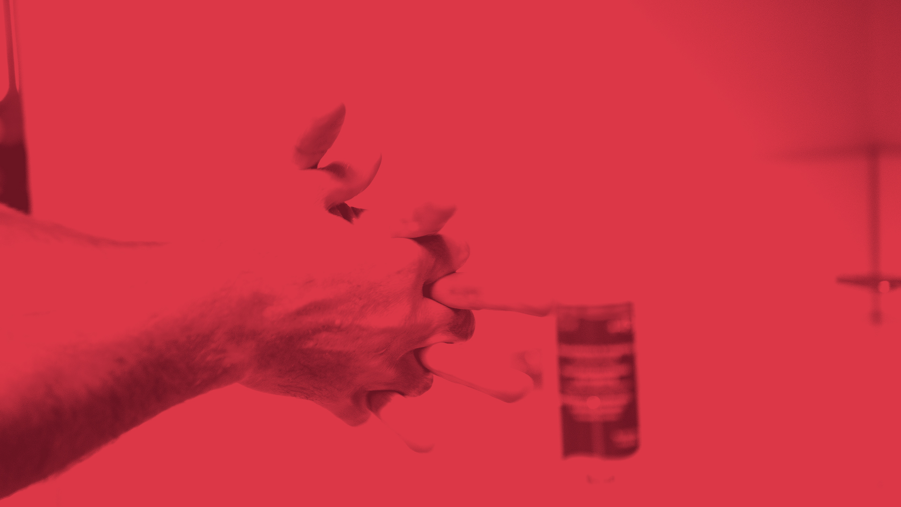
Vinterns virus
Lawan Wallenius
Annica Blomkvist
Hygiensjuksköterskor

Slide 2
Magsjuka och luftvägsvirus –hur skyddar vi personal och vårdtagare?
Influensa
Covid
RS
Calici

Slide 3

Det finns effektiva sätt att minska spridning av både luftvägsvirus och vinterkräksjuka!
Det underlättar om man känner till hur dessa smittor sprids och hur man bryter smittvägar.
Agera utifrån symtom och vänta inte på diagnos innan åtgärder sätts in.
Åtgärdsplan (hur gör vi när patient eller personal insjuknar) och kända rutiner för all personal
Vården ska organiseras och planeras så att smittspridning och vårdrelaterade infektioner kan förebyggas
AI-genererad bild
Notes:
Har ni åtgärdsplaner?

Slide 4
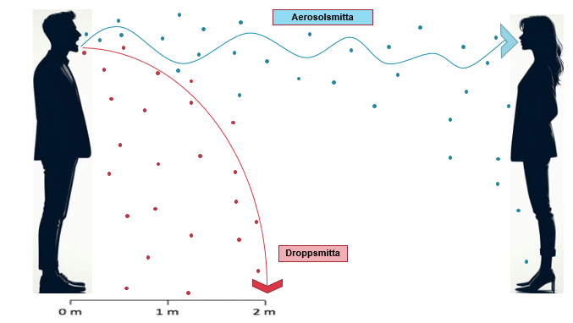
Smittvägar för luftvägsvirus
AI-genererad bild

Slide 5
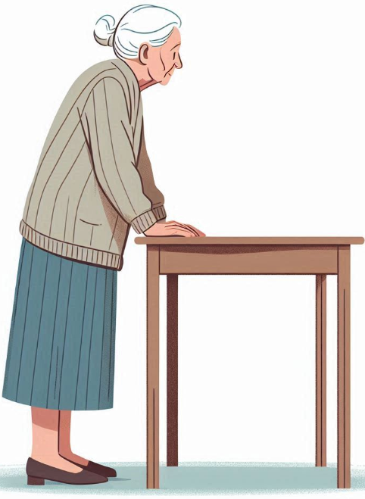

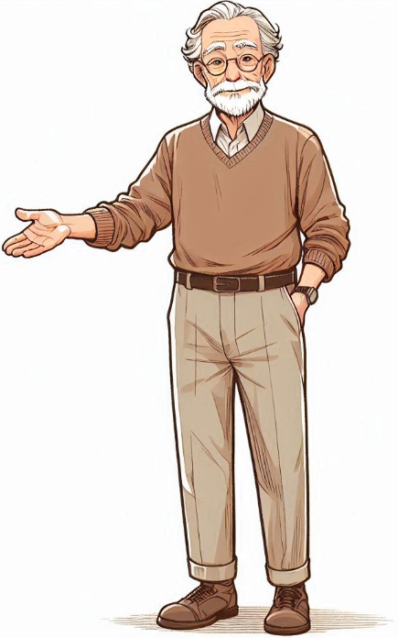
Smittvägar för luftvägsvirus
Indirekt kontaktsmitta
Direkt kontaktsmitta
AI-genererad bild

Slide 6
Vad är influensa?
Luftvägsinfektion orsakat av influensavirus
Ger allvarligare infektion än förkylningsvirus
Återkommer varje år
Har stor förmåga att ofta ändra sig
Orsakar säsongsbundna epidemier
Olika typer A, B, C
Antiviral behandling/profylax finns
Vaccinering rekommenderas för vårdpersonal samt riskgrupper
Notes:
Exempel på förkylningsvirus
(exempelvis rhinovirus och parainfluensavirus)
A och B orsakar typisk influensasjukdom
A allvarligare symptom
B mildare sjukdom, oftast senare på säsongen
C ger ännu mildare symptom, ”märks inte”
D: inte hos människa

Slide 7
Vad är Covid-19
Orsakas av coronaviruset SARS-CoV-2 (Severe acute respiratory syndrome coronavirus 2)
Viruset muterar kontinuerligt till nya varianter
Orsakar lindrig sjukdom hos de allra flesta men kan leda till allvarlig sjukdom och död hos vissa personer
Äldre personer har större risk att drabbas av svår sjukdom. Covid-19 kan även ge långvariga besvär
Antiviral behandling finns
Vaccination är det bästa sättet att skydda individer med störst risk för allvarliga konsekvenser. Olika rekommendationer för olika åldersgrupper/riskgrupper
Inom vård och omsorg är det fortsatt viktigt att förebygga smittspridning.
Notes:
undergrupper inom omikronvarianten JN
Paxlovid (nirmatrelvir/ritonavir) är det första godkända orala antivirala läkemedlet mot covid-19 och ett viktigt och välkommet tillskott för att förhindra progression till allvarlig sjukdom hos patienter med hög risk för svår covid-19.

Slide 8
Vad är RS-virus (respiratoriskt syncytialvirus)
Vanlig orsak till övre luftvägsinfektion
Sprids mest bland små barn. Vanligaste orsaken till nedre luftvägsinfektion hos barn yngre än ett år. Kan även orsaka svår sjukdom hos äldre och immunnedsatta
Orsakar akut luftvägsinfektion, med symtom från lindrig förkylning till allvarlig lunginflammation eller bronkiolit (trånga luftvägar av infektionen)
Förekommer i årliga epidemier under vinterhalvåret. Kan komma vid olika tidpunkter på säsongen och vara olika kraftiga från år till år

Slide 9
Patientfall
Kalle bor på Skogsdungens SÄBO. Nu under dagen får Kalle plötsligt hög feber, ont i kroppen och huvudvärk.
1. Vad kan Kalle ha drabbats av?
2. Vad bör du som chef tänka på när det gäller vården av Kalle?
Notes:
Skyddsutrustning
Kunskap hos vårdpersonalen

Slide 10
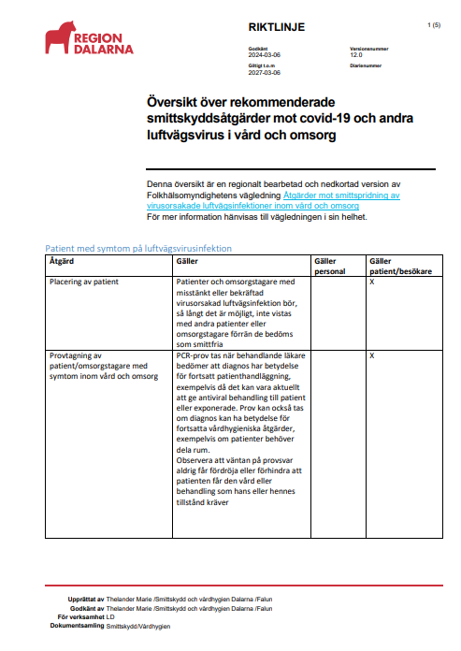
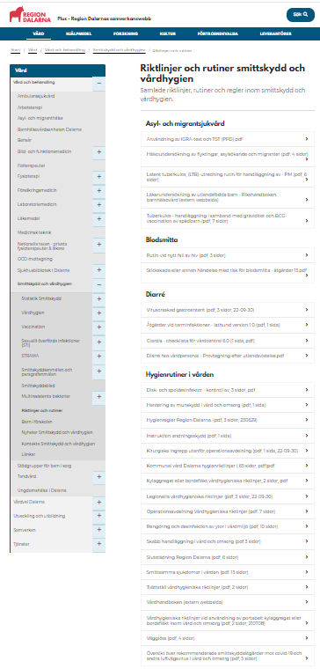
Aktuella åtgärder vid luftvägsvirus

Slide 11
Omhändertagande av vårdtagare med luftvägsinfektion
Så långt det är möjligt- inte vistas med andra vårdtagare förrän de bedöms som smittfria. Enkelrum med eget hygienutrymme. Stängd dörr
Basala hygienrutiner
Använd (endast) skyddshandskar vid kontakt med kroppsvätskor eller slemhinnor
Engångs plastförkläde utan ärm – i vårdtagarnära vårdsituationer
PCR-prov tas när behandlande läkare bedömer att diagnos har betydelse
för fortsatt patienthandläggning, exempelvis då det kan vara aktuellt att ge antiviral behandling till patient eller exponerade
om diagnos kan ha betydelse för fortsatta vårdhygieniska åtgärder, exempelvis om patienter behöver dela rum

Slide 12
Skyddsutrustning för personal
Munskydd klass IIR på rummet
Visir/skyddsglasögon vid risk för stänk (inom 2 meter)
Andningsskydd rekommenderas (istället för munskydd) i vissa situationer med ökad smittrisk, ex. lång exponeringstid hos kraftigt hostande patient, vid intubation, vid andningsgymnastik
Andningsskydd ska vara av klass FFP2 eller FFP3. Personalen ska vara väl förtrogen med på- och avtagning samt tillpassning av andningsskyddet
Notes:
Gäller vid alla luftvägsvirus samt kikhosta, mykoplasma

Slide 13
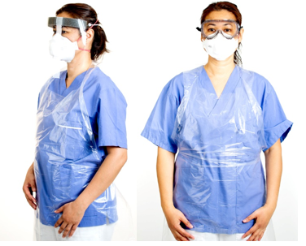
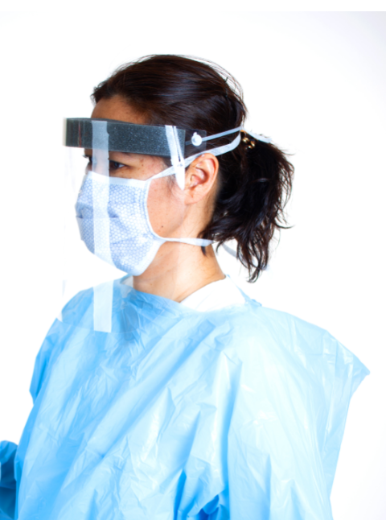
Stänkskydd, munskydd och andningsskydd
Notes:
Diskussion med/utan ventil

Slide 14
Aktuella smittskyddsåtgärder
Personal med nytillkomna symtom på luftvägsinfektion rekommenderas stanna hemma och kontakta sin chef. Kan återgå efter allmän förbättring och feberfrihet sedan minst ett dygn
Vid lindriga/ospecifika symtom hos personal, risk-nyttabedömning av chef
Vid utbrott eller utbrottsrisk på en enhet rekommenderas snabbt införande av tillfällig kontinuerlig munskyddsanvändning för personal
Vid utbrott/utbrottsrisk på en enhet bör personal sträva efter att hålla avstånd till varandra, exempelvis i personalrum och vid möten

Slide 15
Provtagning
Vårdtagare – PCR-prov efter läkarbedömning
Personal – ingen provtagning. Kan återgå när feberfri ett dygn och allmänt förbättrad

Slide 16
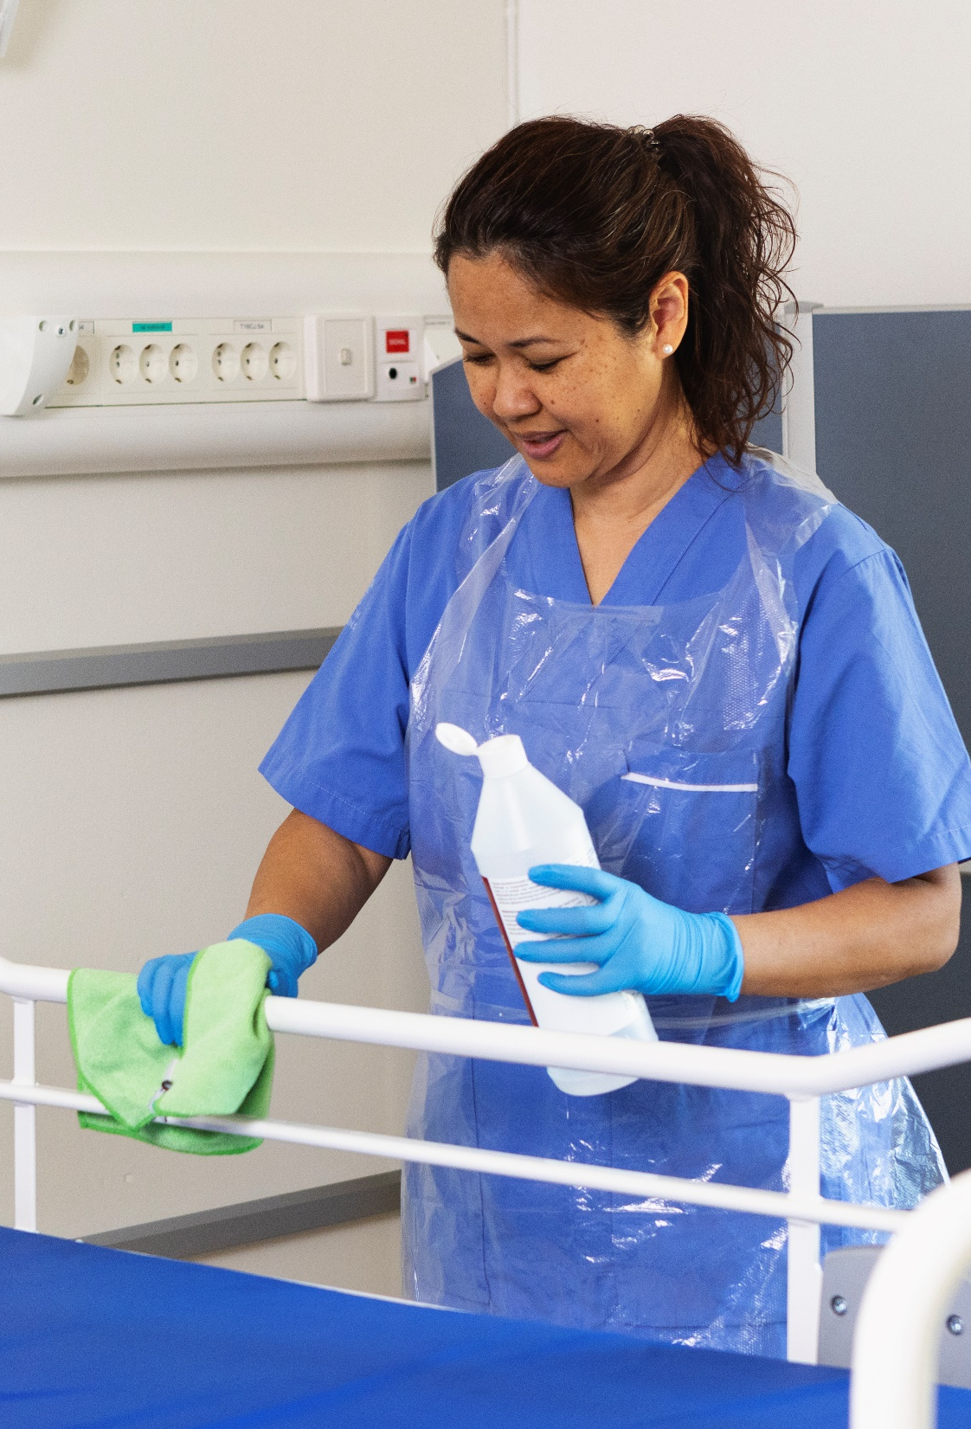
Disk/Tvätt/Avfall/Städning
Disk Hanteras som vanlig disk
Tvätt Hanteras som vanlig tvätt
Avfall Hanteras som vanligt avfall
Städning Städas som vanligt

Slide 17
Utbrottshantering?
Flera vårdtagare har luftvägssymtom på enheten. Nu har flera i personalgruppen också insjuknat och är hemma från jobbet.
Hur kan/bör man tänka här?
Åtgärder?
Personalsituationen är akut! Vad gör jag som chef?
Notes:
Man kan också tänka sig att det är flera personal på mottagningen
Vid utbrott/misstänkt smittspridning av luftvägsinfektion på en enhet bör besökare informeras om detta.

Slide 18
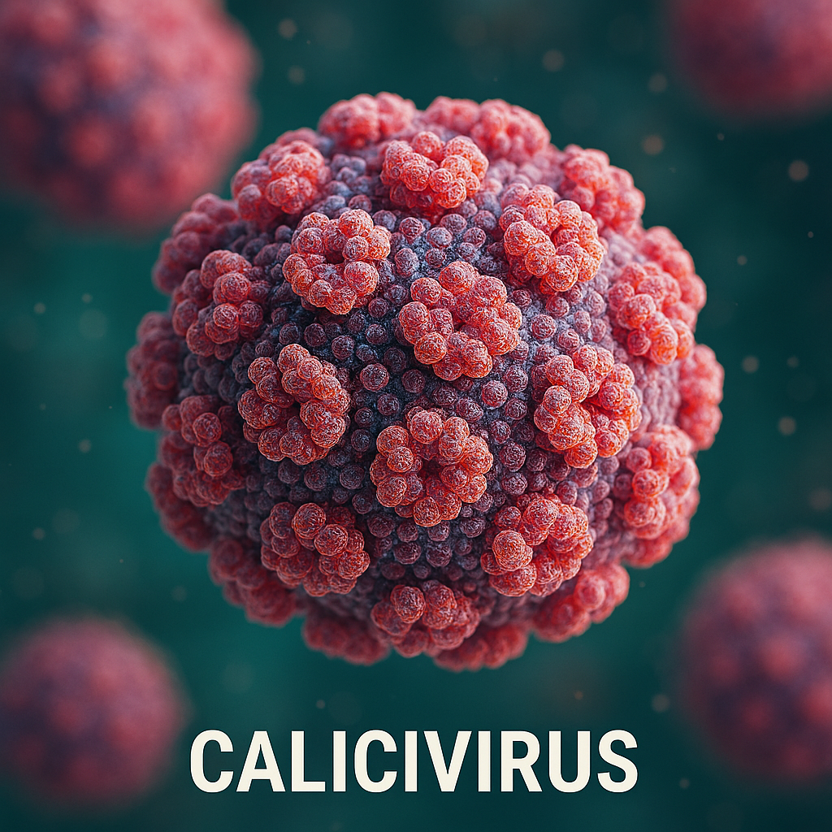
Calicivirus/vinterkräksjuka
AI-genererad bild

Slide 19

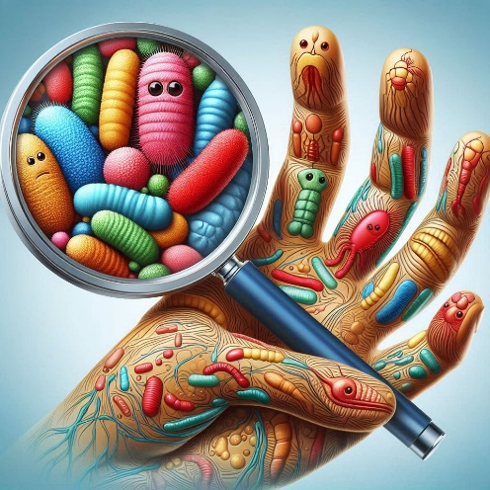

Smittvägar
Tarmsmitta
Kontaktsmitta
direkt och indirekt
Droppsmitta
AI-genererad bilder

Slide 20
Bakgrund om calicivirus
Små virus som kommer tillbaka varje år i ny skepnad.
Uppträder oftast nov-april, topp jan-mars
Vistelse inomhus; närkontakt
Förekommer även sporadiskt sommartid

Slide 21
Symtom vid calicivirus
Inkubationstid: 12-48 timmar
Symtom: illamående, kräkningar, diarré, buksmärtor, huvudvärk, yrsel och feber. Debuterar snabbt. Varaktighet 1-2 dygn
Smittade personer kan vanligen sprida smitta upp till två dygn efter symtomfrihet, ibland längre
Sjukdomen är självläkande inom några dygn. Eftersom genomgången infektion bara ger ett kortvarigt skydd kan man drabbas flera gånger under kort tid. Återinsjuknanden är ganska vanliga
Vanligt att flera blir smittade
Notes:
Symtom
Kräkningar och diarréer är inte alltid vinterkräksjuka, viktigt att tänka på att andra allvarliga infektioner kan debutera med liknande symtom, te x blodförgiftning.
Smittsamhet
Ofta kan man påvisa calici i avföring under flera veckor efter alla symtom försvunnit.
Svårt att avgöra hur länge man är smittsam men viruset blir mindre sjukdomsframkallande med tiden.
Symtomen sprider smittan.

Slide 22
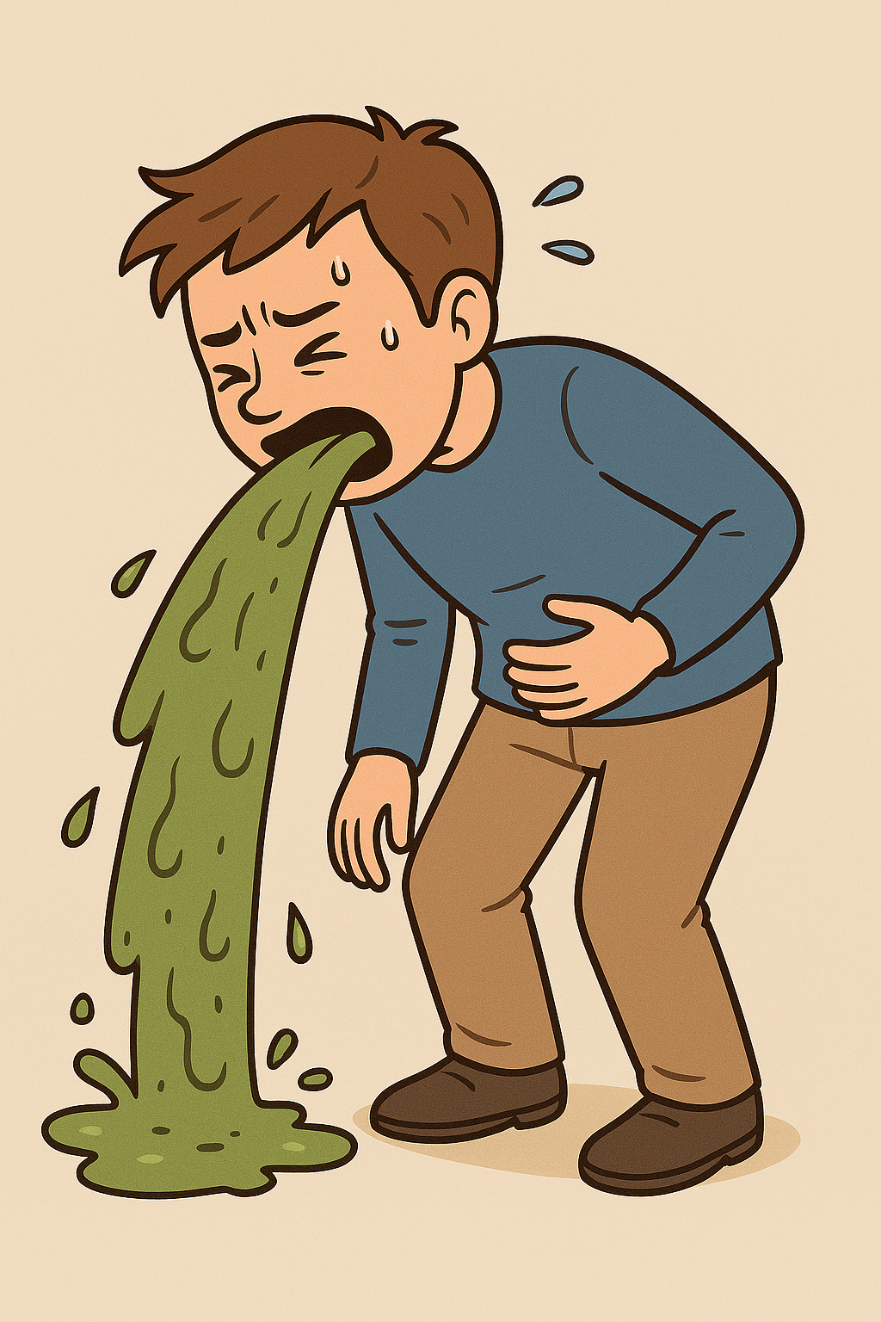
Patientfall
Kurt är inskriven på korttidsboendet Lyktan. Det är fredag klockan 18 och Kurt kräks efter middagen i korridoren utanför sitt rum.
Vad gör vi nu?
AI-genererad bild
Notes:
Gör en bedömning. Ska det behandlas som en misstänkt magsjuka? Vem ska göra bedömningen? Finns det en plan?

Slide 23
Uppföljning Utvärdering
Kontakt med MAS och Vårdhygien
Vad behöver enhetschefen ha koll på?
Följsamhet till basala hygienrutiner
Handtvätt
Information till personal
Rutiner vid magsjuka
Information till anhöriga?
Bemanning
Tvätthantering
Slutstäd
Sköljrum?
Städ
Utbildning
Virkon?
Möjlighet att avgränsa?
Livsmedel

Slide 24
Snabba åtgärder krävs!
Isolera vårdtagare. Stäng rummet, håll dörren stängd.
Tillämpa skärpta hygien- och städrutiner
Kohortvård rekommenderas och ska då bedrivas dygnet runt, dvs även nattetid. Alternativt personal vårda så få vårdtagare som möjligt.
Personal ska inte hantera livsmedel till vårdtagare under sitt arbetspass
Vårdtagare bör ej lämna rummet, symtomfri 48 timmar
Notes:
Hur säkerställer ni att all personal har kunskap om dessa åtgärder?

Slide 25
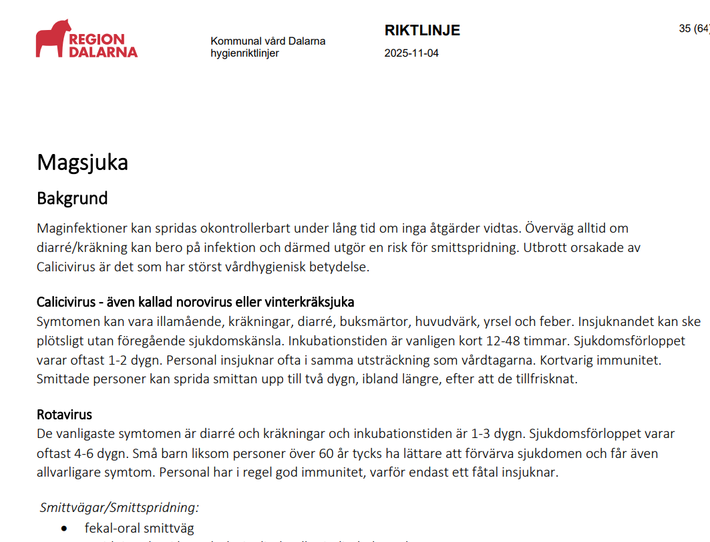
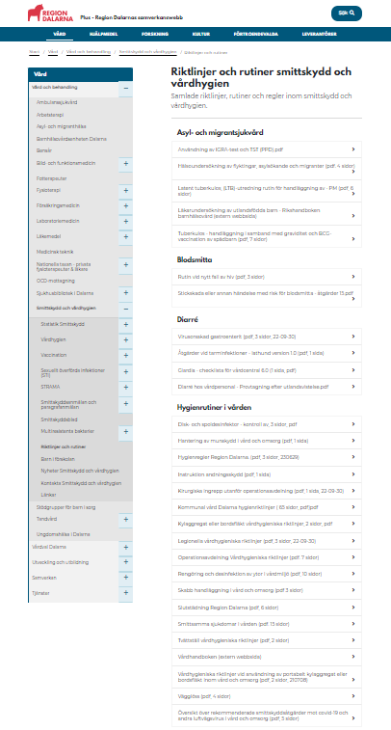
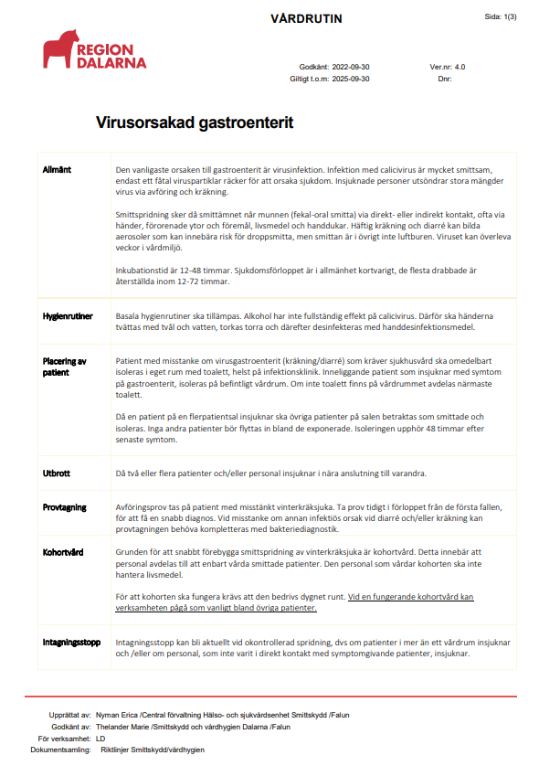
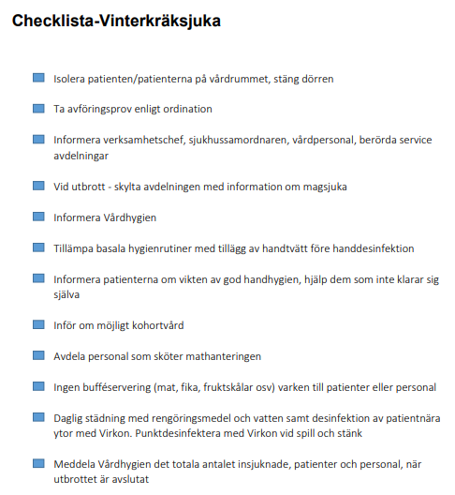
Vård vid magsjuka

Slide 26
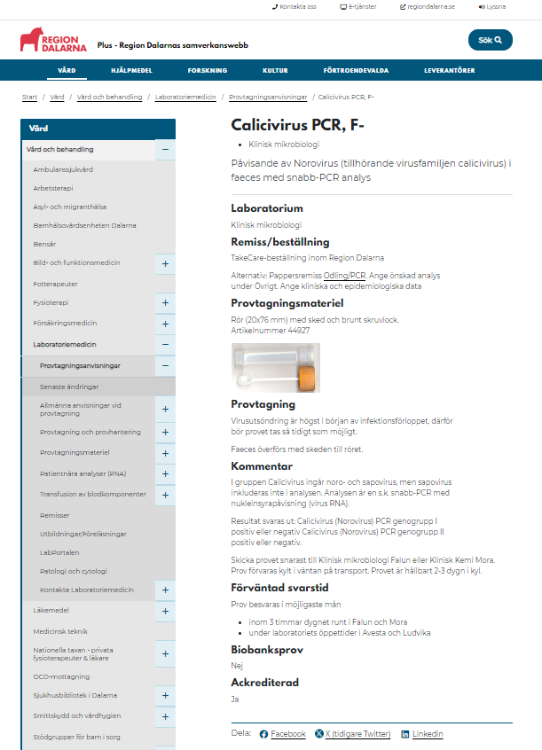
Provtagning
Ej rutinmässigt. Tas ofta på några vårdtagare initialt vid utbrott för att fastställa orsaken.
Avföringsprov. PCR.
Provtagningsanvisningar - Region Dalarna

Slide 27
Vad räknas som utbrott?
Om två eller flera vårdtagare och/eller personal insjuknar med kräkningar och/eller diarréer i nära anslutning till varandra.
Ju längre man väntar med åtgärder desto svårare blir det att begränsa smittspridningen
Agera redan vid första fallet!
Notes:
Plan, hur gör jag om patient och /eller personal insjuknar på fredag kväll? Ringa chef eller finns åtgärdsplan?

Slide 28

Vid utbrott
Dagliga möten/rapporter
Registrera insjuknade vårdtagare och personal med insjuknandedatum, symtom och vårdplats
Dokumentera vidtagna åtgärder (se riktlinje virusorsakad gastroenterit)
Kontakta/informera/checka av med Vårdhygien
AI-genererad bild
Notes:
Kan även beaktas vid t ex influensa och covid

Slide 29
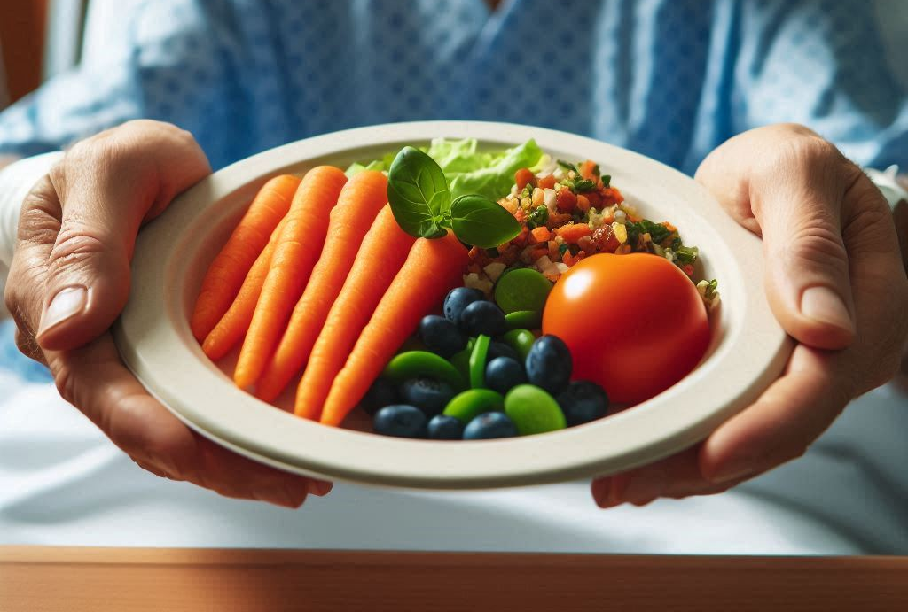
Mathantering
Vid utbrott – servera mat till alla vårdtagare på rummet
Avdela speciell personal till mathantering (ska ej delta i omvårdnaden)
Inga bufféer varken till personal eller vårdtagare
Kassera misstänkt kontaminerat livsmedel
Disk diskas i diskmaskin
AI-genererad bild

Slide 30
Information
Sätt upp information om ”magsjuka”
Informera övrig personal, t.ex. städ, kök
Undvik att flytta smittsamma vårdtagare till andra enheter!
Vid behov av annan vård, informera mottagande enhet
Uppmana patienterna att tvätta händerna ofta
Besökare
Informera om att det pågår ett utbrott och att det är olämpligt att samtidigt besöka andra enheter på grund av smittrisken
Informera om vikten av god handhygien för att förhindra smittspridning
Notes:
Sätt upp skyltar vid entrén om pågående magsjuka. Informera besökare om vikten att även dem har god handhygien för att förhindra smittspridning.
Besökare till vårdenheten informeras om att det pågår ett utbrott och att det är olämpligt att samtidigt besöka andra enheter på grund av smittrisken.

Slide 31
Personal
Personal med symtom bör skickas hem. Kan återgå i tjänst:
- 24-timmars symtomfrihet. Får inte hantera livsmedel (tabletter) första dygnet
- 48-timmar efter symtomfrihet.
Vid utbrott bör personal ej gå mellan olika avdelningar

Slide 32
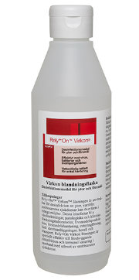
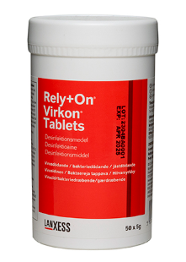
Omhändertagande av spill = punktdesinfektion
Spill av avföring och kräkning – noggrann upptorkning. Desinfektion med Virkon 1 %. OBS! Inverkningstiden 10 minuter
Mekanisk bearbetning
Notes:
Virkon har en verkningstid på 10 minuter. Det betyder att ytan måste vara blöt i minst 10 minuter för att virkonet ska hinna döda smittämnet.
Lämnar vit flammighet på ytor, torka bort med fuktad duk.

Slide 33
Korrekta städrutiner är viktiga för att förebygga och begränsa smittspridning!
Noggrann mekanisk rengöring
Daglig desinfektion av vårdtagarnära kontaktytor med Virkon 1 %. Vid synlig smuts skall ytdesinfektion föregås av rengöring med rengöringsmedel och vatten
Golv rengörs med rengöringsmedel och vatten. Detta förutsätter att god punktdesinfektion utförts vid spill
Informera städpersonalen
Rengör/desinfektera städutrustningen
Notes:
Ofta slutar man städa vid magsjuka, tvärt om (!) viktigt med städning!

Slide 34


Tvätt Avfall
Tvättsäck på rummet
Kontaminerad tvätt som skickas till tvätteriet läggs i vattenlöslig innersäck och därefter i gul risktvättsäck (kan skilja mellan olika tvätterier)
Avfallssäck på rummet. Tillslut väl
Hanteras som konventionellt avfall
AI-genererad bilder

Slide 35

När isoleringen bryts
Slutstädning sker när isoleringen bryts efter 48 timmars stabil symtomfrihet eller när vårdtagaren flyttas från rummet.
Slutstädning:
Noggrann mekanisk rengöring av rummet med allrengöringsmedel och vatten
Desinfektion av ytor i vårdtagarens närhet med Virkon 1%, t.ex säng, madrass, sängbord, dörrhandtag mm.
Moppgarn/flergångstrasor tvättas i 90 grader, rengör städutrustningen med virkon.
Vårdtagaren ska duscha, få rena kläder. Renbäddad säng.
AI-genererad bild
Notes:
textiler tvättas.

Slide 36
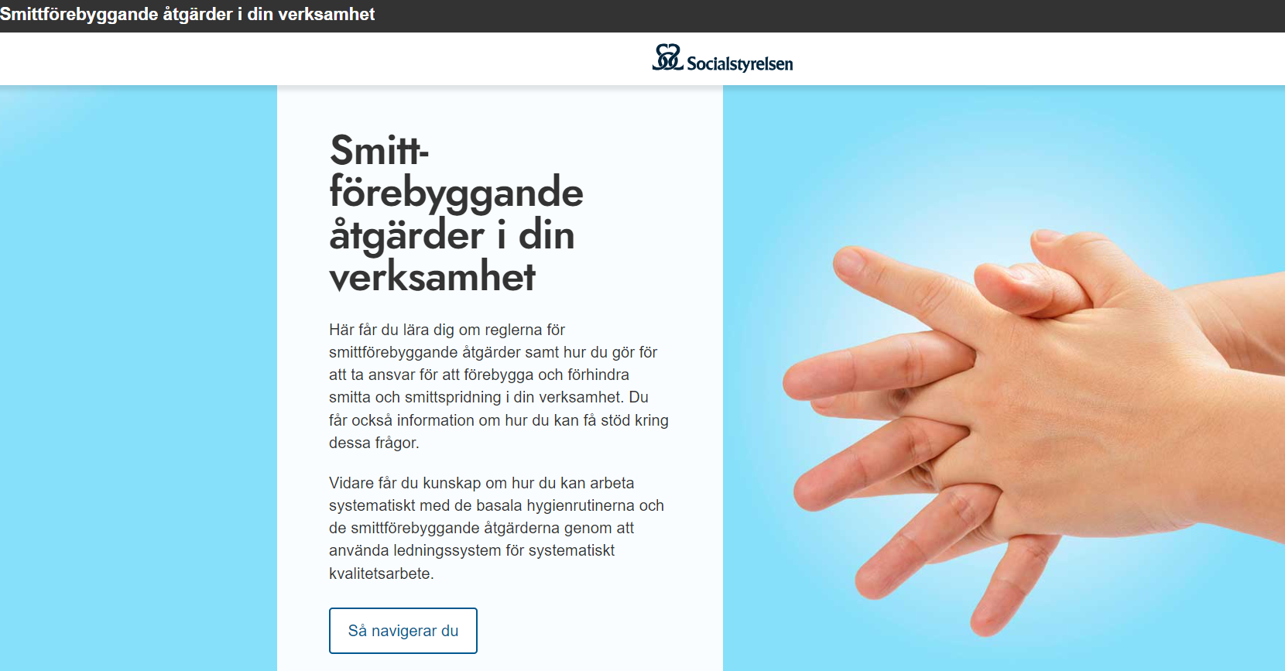
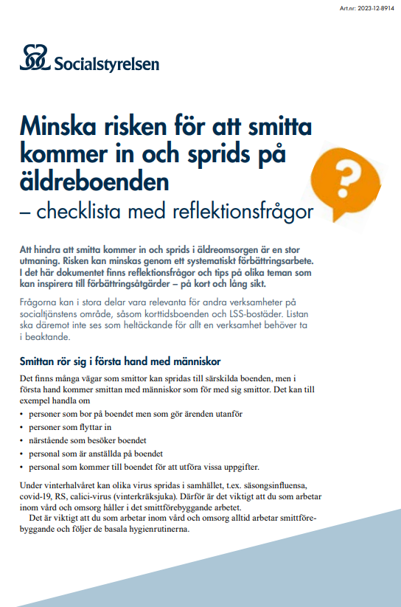
Stödmaterial till chefen
Webb-utbildning Förebygga och förhindra smitta - för chefer inom vård och omsorg
Minska risken för att smitta kommer in och sprids på äldreboenden

Slide 37
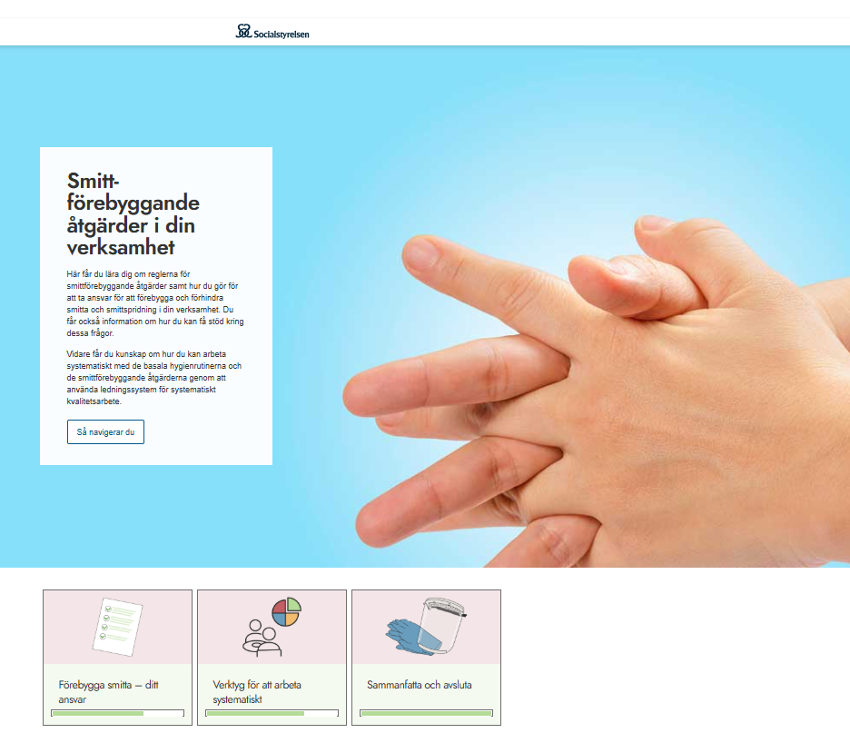
Stödmaterial
Webb-utbildning Förebygga och förhindra smitta - för chefer inom vård och omsorg

Slide 38
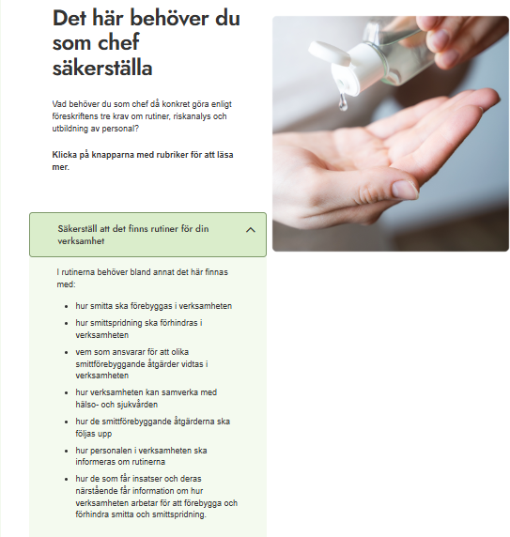

Slide 39
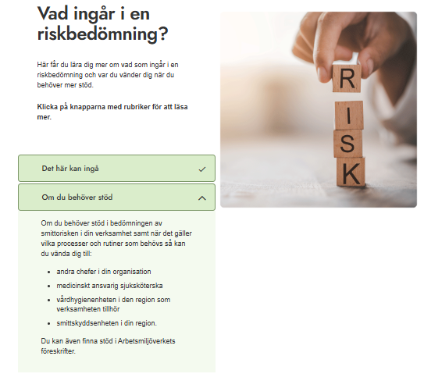

Slide 40

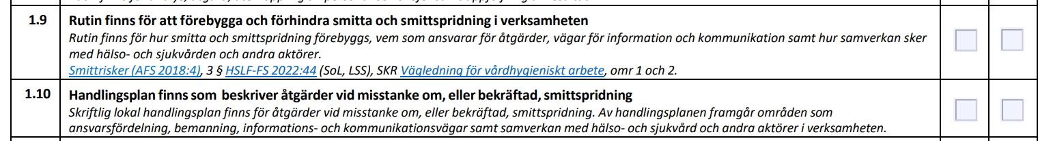
Stödmaterial
Notes:
Finns egenkontrollen med i ledningssystemet? Ett sätt att följa upp hur det går i verksamheterna

Slide 41
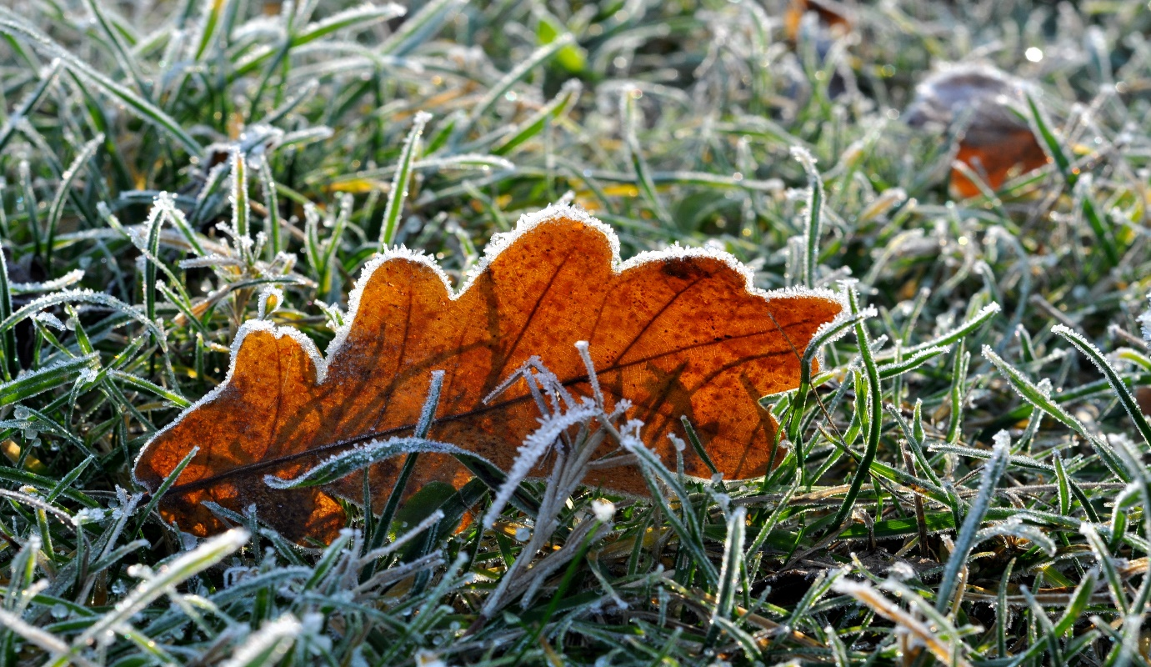
Tack för idag!

